Slide 1
Chapter 1 figures

Slide 2
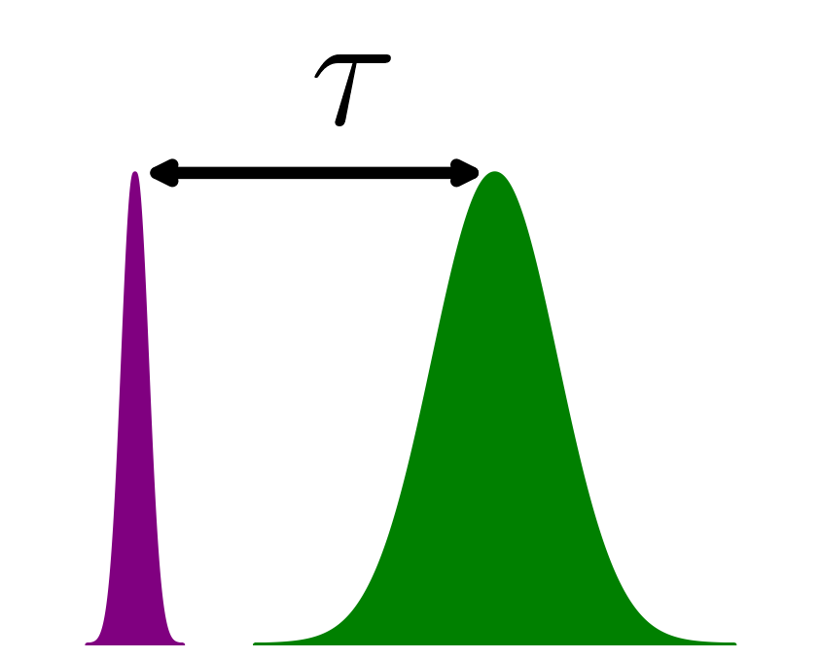
CB
IR
VB
XUV
XUV
IR
core

